Slide 1
Мастер-класс для педагогов на тему:
«Блоки Дьенеша – эффективное средство математического развития дошкольников»
Подготовила
Старший воспитатель первой категории Смоленцева М.А.

Slide 2
Цель. Повышение уровня профессионального мастерства педагогов-участников в процессе активного общения по освоению опыта работы с дошкольниками по их математическому развитию с использованием блоков Дьенеша.
Задачи.
Донести до осознания педагогов необходимость работы с блоками Дьенеша.
Познакомить педагогов с вариантами применения данного дидактического материала на практике в работе с детьми дошкольного возраста.
Обучить педагогов методам и приемам использования блоков Дьенеша в педагогическом процессе.
Развивать интерес к оригинальной образовательной игровой технологии,
Вызвать у педагогов желание к активному сотрудничеству, взаимопониманию.

Slide 3
План мастер класса для педагогов.
1. Знакомство с блоками Дьенеша.
2. Практические игры и упражнения с блоками.
3. Заключение.

Slide 4
Логические блоки Дьенеша
Логические блоки придумал венгерский математик и психолог Золтан Дьенеш. Игры с блоками доступно, на наглядной основе знакомят детей с формой, цветом, размером и толщиной объектов, с математическими представлениями.
Развивают у детей мыслительные операции (анализ, сравнение, классификация, обобщение),логическое мышление, творческие и познавательные способности.
Логические блоки Дьенеша представляют собой набор из 48 геометрических фигур. Каждая геометрическая фигура характеризуется четырьмя признаками: формой, цветом, толщиной , размером.
И самое главное в наборе нет ни одной одинаковой фигуры.

Slide 5
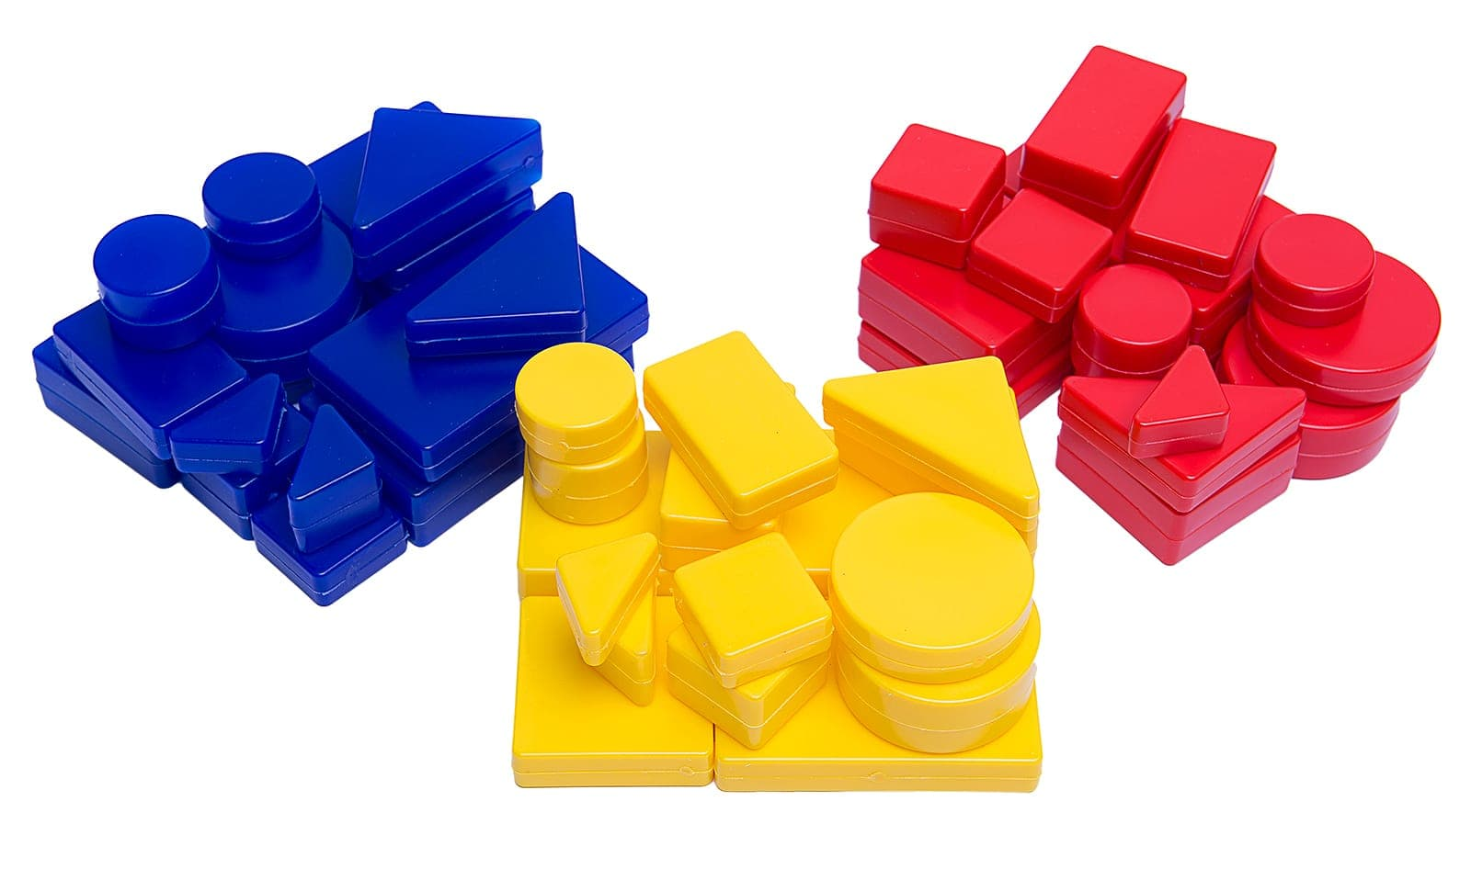

Slide 7
- для развития умения выявлять и абстрагировать свойства;
- для развития умений сравнивать предметы по их свойствам;
- для развития действий классификации и обобщения;
- для развития способности к логическим действиям и операциям.

Slide 8
Занятия (комплексные, интегрированные), обеспечивающие наглядность, системность и доступность, смену деятельности.
Самостоятельная деятельность детей в математическом уголке ( развивающие игры, логико-математические игры, дидактические игры, логические упражнения ).
Совместная и самостоятельная игровая деятельность детей (сюжетно-ролевые игры, подвижные игры, настольно-печатные игры ).

Slide 9
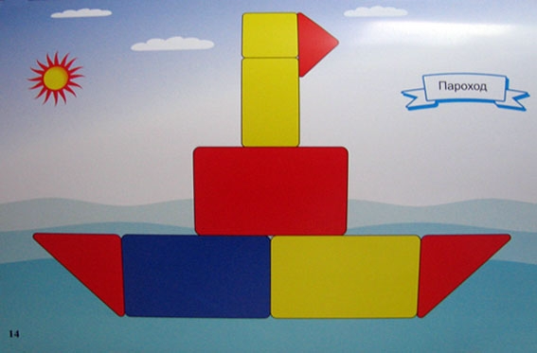

Slide 10
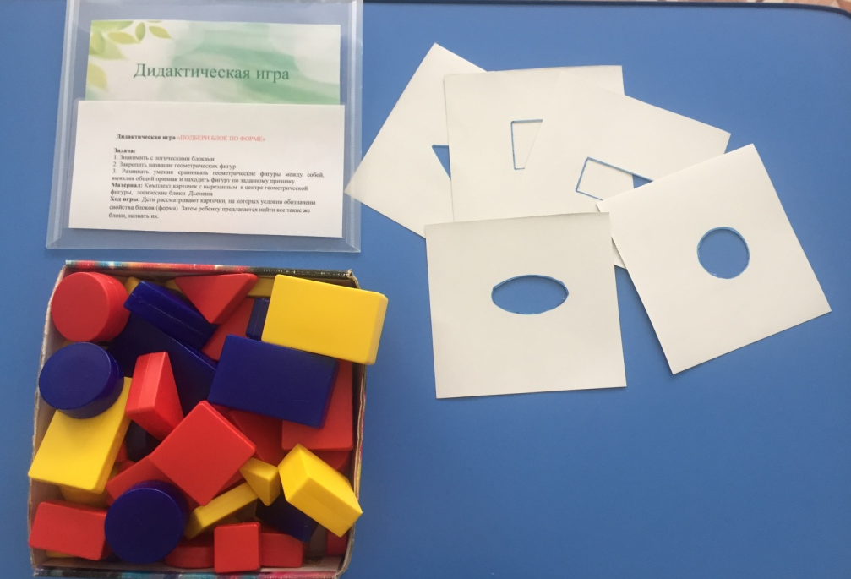
Дидактическая игра «Подбери блок по форме »

Slide 14
Дидактическая игра «Найди блок по схеме»

Slide 15
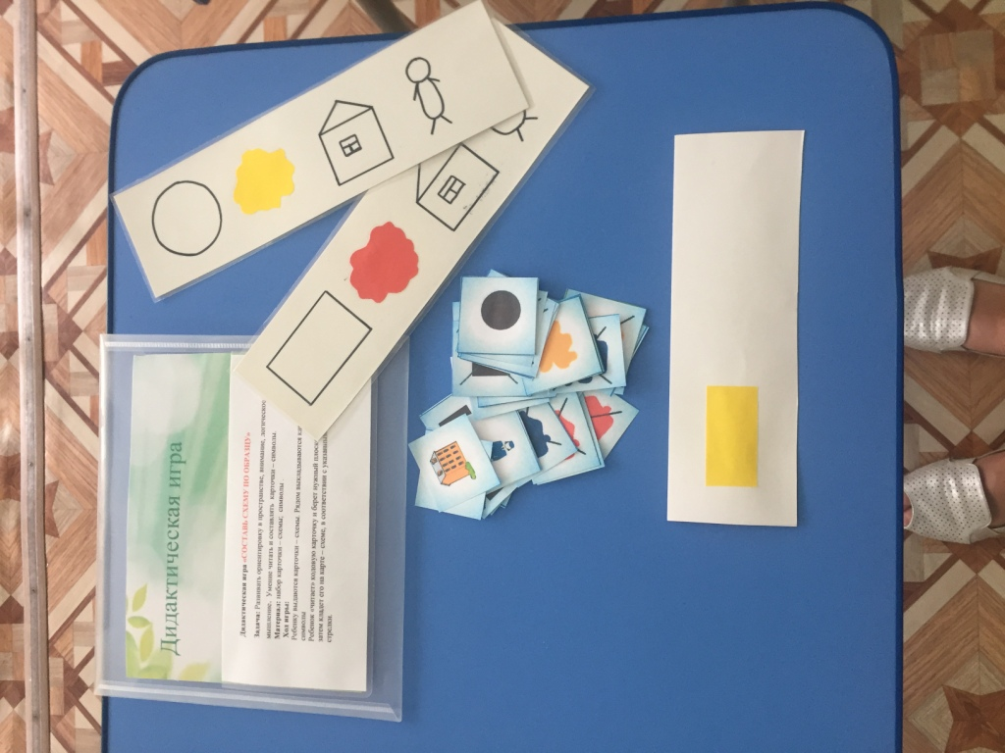
Дидактическая игра « Составь схему по образцу»

Slide 17
Выявление и абстрагирование свойств
«Найди клад» ;
«Угадай-ка» ;
«Помоги муравьишкам» ;
«Автотрасса» ;
«Необычные фигуры» ;
«Где чей гараж?» ;
«Построим дом» .

Slide 20
СПАСИБО ЗА ВНИМАНИЕ!

